Slide 1

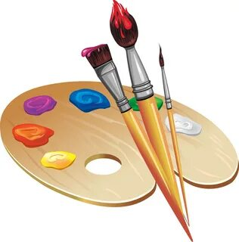

Формирование функциональной грамотности на уроках изобразительного искусства через технологии эффективного обучения

Slide 2
Основные виды информации:
Бинарная
Последовательная
Числовая
Графическая

Slide 3
Примеры бинарной информации на уроках ИЗО
Художник + название картины
Стили искусства + страна зарождения
Картина + жанр искусства

Slide 4

Давайте проверим ваши знания и вспомним авторов картин

Slide 5
Кто является автором картины
«Золотая осень»

Slide 6
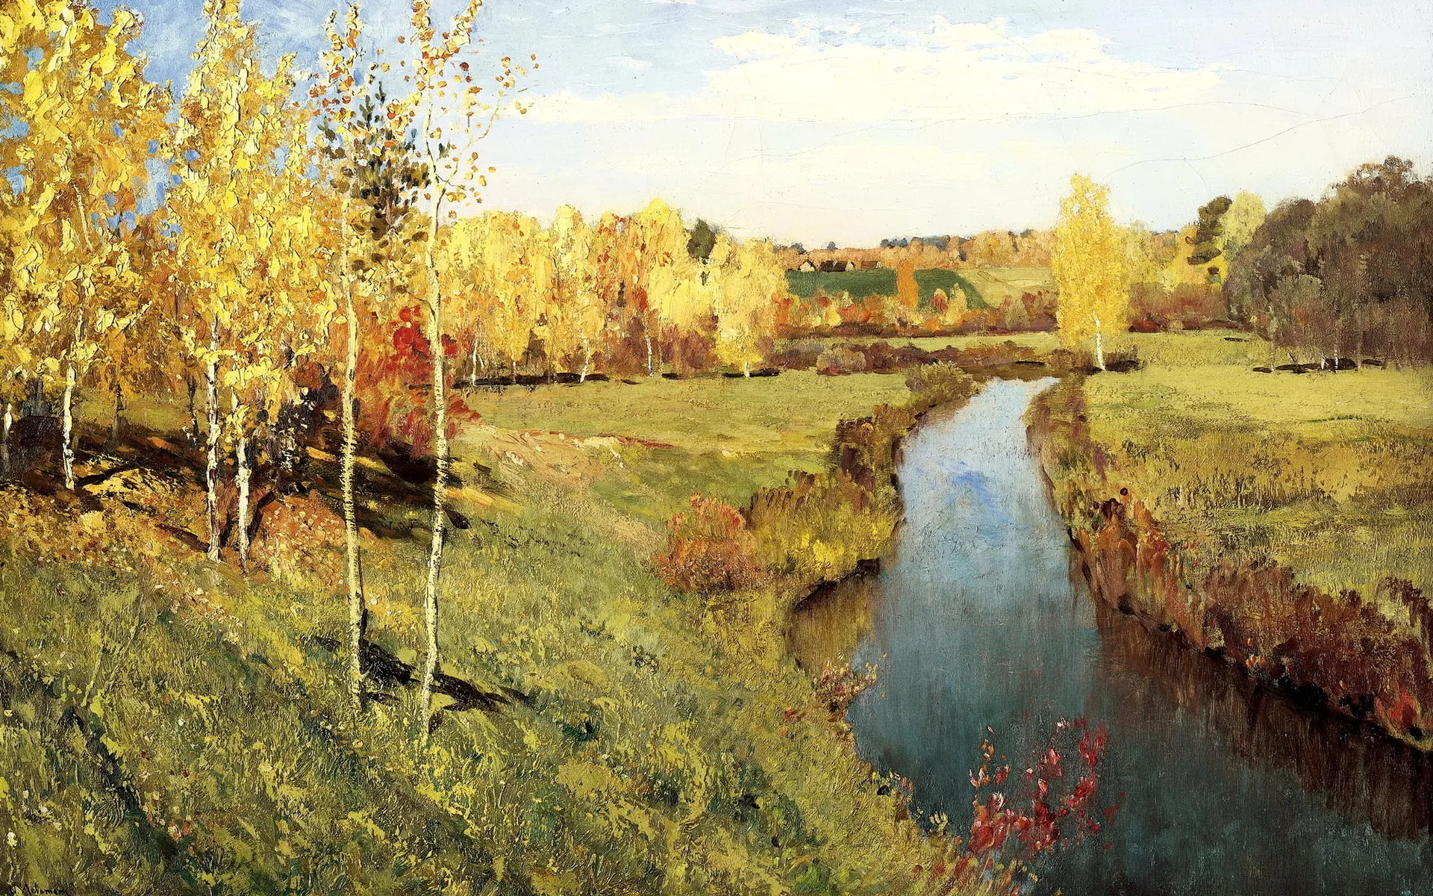
Правильный ответ
И.И. Левитан

Slide 7
Кто является автором картины
«Неизвестная»

Slide 8
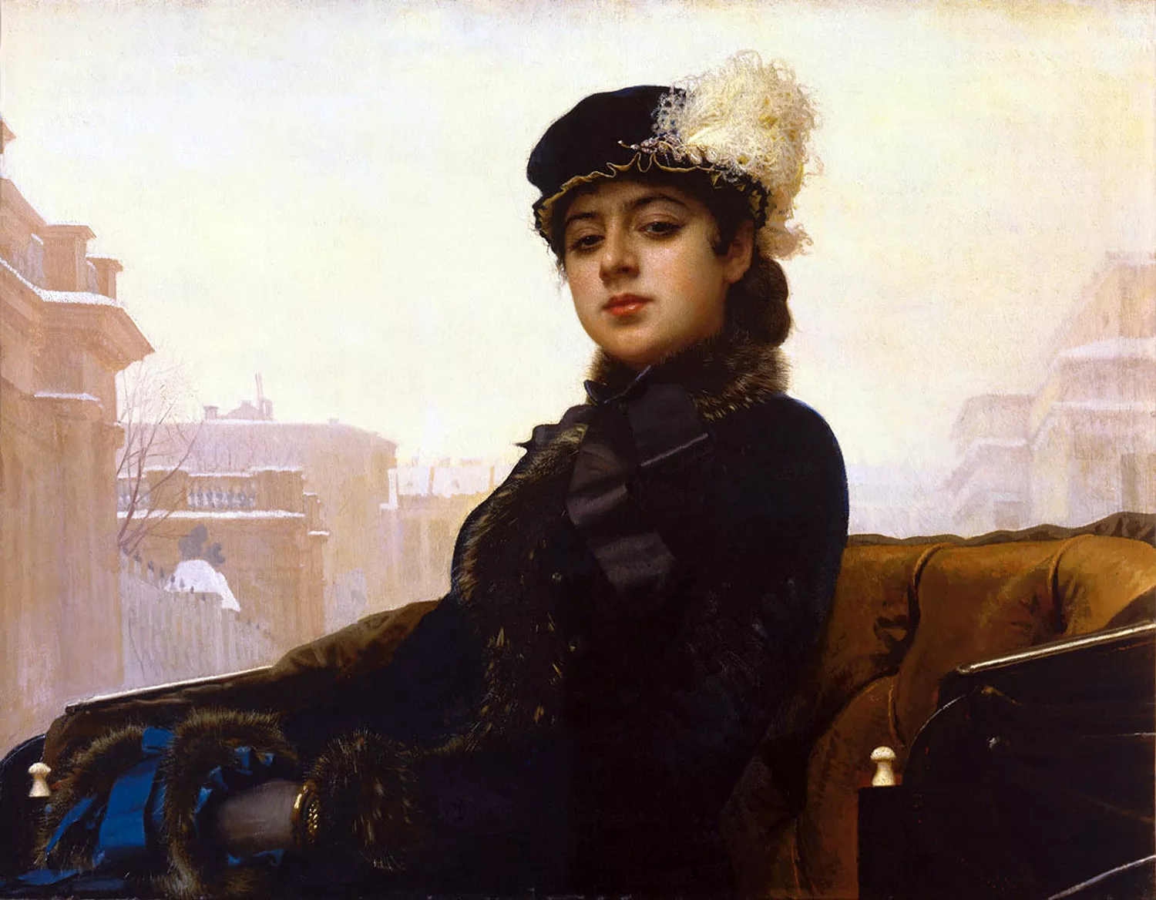
Правильный ответ
И.Н.Крамской

Slide 9
Примеры последовательной информации
Стили искусства
Жанры искусства
Художник и его полотна, по мере написания
25 шедевров Русского музея
Музеи России

Slide 10
Примеры числовой информации
Даты жизни художника
Дата написания картины
Дата основания музея
Дата проведения выставки
Даты образования художественных объединений, кружков и т.п.

Slide 11
Пример запоминания графической информации
Как запомнить содержание картин
Смысл в том, чтобы при первом запоминании выделить и удержать в памяти только крупные блоки. Потом, как будто «приближая» импровизированную камеру, нужно запоминать мелкие детали.

Slide 12
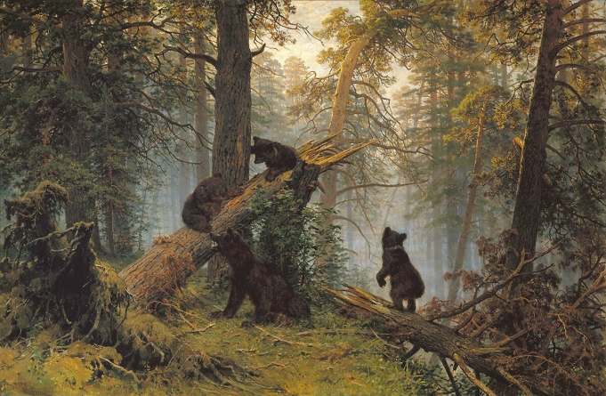
“Утро в сосновом лесу”
Представьте, что увидели картину “Утро в сосновом лесу” в первый раз. Сначала вы видите лес, мишек и бревно. Запомните расположение. Теперь пришло время приблизить камеру. Можно запомнить количество мишек, запечатленные позы, мох и сучки на бревнах, породы деревьев .

Slide 13
Работа с текстами
Выделение главного
Работа с определениями
Тематические «Карусели»

Slide 14

“Карусели”
Такое название упражнение получило из -за кругового движения возникающего в процессе выполнения. Ученики передают тексты друг другу по кругу .
За определенное время обучающийся должен прочитать текст и ответить на вопросы в бланке ответов.
Тексты и вопросы различаются по степени сложности: 1 бит – 1 вопрос, 2 бита – 2 вопроса, 3 бита – 3 вопроса, ассорти – в случайном порядке от 1 до 3 вопросов.

Slide 15
Читай и запоминай
Картина «Мона Лиза» имела особую ценность для её автора, Леонардо да Винчи. Работа над ней шла в течение 16 лет. Художник до самой смерти не расставался с картиной, перевозя её во время своего путешествия из Флоренции в Милан, Рим, и, наконец, во Францию.

Slide 16
Читай и запоминай
Художник Илья Репин не считал свои картины законченными и часто приходил в Третьяковскую галерею, где они выставлялись, и дорабатывал их, вырисовывая какие – то детали. В конце концов владельцу галереи Павлу Третьякову это надоело и он велел не пускать Илью Ефимовича в помещение, если у того в руках мольберт и кисти.

Slide 17
Ответьте на вопросы
1.Сколько лет и где шла работа над картиной «Мона Лиза» Леонардо да Винчи ?
2. Какого художника и при каких условиях Павел Третьяков запретил пускать в картинную галерею ?

Slide 18
Ответы на вопросы
16 лет, во Флоренции, Милане, Риме и Франции.
2. Илью Репина, если у него в руках был мольберт и кисти.

Slide 19
Функциональная грамотность позволит ученику социально адаптироваться и успешно творить, функционировать в современном обществе.

